Slide 1
计算机问题求解 – 论题3-11 - 图旅行
2018年11月20日

Slide 2
Königsberg七桥问题
问题的抽象：
用顶点表示对象-“地块”
用边表示对象之间的关系-“有桥相连”
原问题等价于：“右边的图中是否存在包含每条边一次且恰好一次的回路？”
这里看到的图建模过程，应该被深刻理解和记忆
A
A
D
D
C
C
B
B

Slide 3
“一笔划”问题
问题1：如何为一笔画问题进行形式化描述？

Slide 4
欧拉通路和欧拉回路
定义：包含图（无向图或有向图）中每条边的简单通路称为欧拉通路。
注意：欧拉通路是简单通路（边不重复），但顶点可重复
定义：包含图中每条边的简单回路称为欧拉回路。
如果图G中含欧拉回路，则G称为欧拉图。如果图G中有欧拉通路，但没有欧拉回路，则G称为半欧拉图。
//备注：通常假设G是连通的。
问题2：你能够想象欧拉是如何思考这个问题的吗？

Slide 5
欧拉图中的顶点度数
连通图G是欧拉图 当且仅当 G中每个顶点的度数均为偶数。
证明：
⇒设C是G中的欧拉回路，则∀v∈V_{G}, d(v)必等于v在C上出现数的2倍(起点与终点看成出现一次)。
⇐可以证明：
（1）G中所有的边可以分为若干边不相交的简单回路。
（2）这些回路可以串成一个欧拉回路。

Slide 6
全偶度图中的回路
若图G中任一顶点均为偶度点，则G中所有的边包含在若干边不相交的简单回路中。
证明：对G的边数m施归纳法。
当m=1, G是环，结论成立。假设m≤k(k≥1)时结论成立。
考虑m=k+1的情况：注意δ_{G}≥2, G中必含简单回路，记为C，令G‘=G-E_{C}, 设G’中含s个连通分支，显然，每个连通分支内各点均为偶数(包括0)，且边数不大于k。则根据归纳假设，每个非平凡的连通分支中所有边含于没有公共边的简单回路中，注意各连通分支以及C两两均无公共边，于是，结论成立。

Slide 7
若干小回路串成欧拉回路
若连通图G中所有的边包含在若干边不相交的简单回路中，则G中含欧拉回路。
证明：对G中简单回路个数d施归纳法。当d=1时显然。
假设d≤k(k≥1)时结论成立。考虑d=k+1.
按某种方式对k+1个简单回路排序，令G‘=G-E(C_{k+1})，设G’中含s个连通分支，则每个非平凡分支所有的边包含在相互没有公共边的简单回路中，且回路个数不大于k。由归纳假设，每个非平凡连通分支G_{i}均为欧拉图，设其欧拉回路是C_{i}'。因G连通，故C_{k+1}与诸C_{i}’都有公共点。
G中的欧拉回路构造如下：从C_{k+1}上任一点(设为v₀)出发遍历C_{k+1}上的边，每当遇到一个尚未遍历的C_{i}'与C_{k+1}的交点(设为v_{i}'), 则转而遍历C_{i}'上的边，回到v_{i}'继续沿C_{k+1}进行。
问题3：你能够从这样的数学归纳法中，看到寻找欧拉回路的算法吗？

Slide 8
关于欧拉图的等价命题
设G是非平凡连通图，以下三个命题等价：
(1) G是欧拉图。
(2) G中每个顶点的度数均为偶数。
(3) G中所有的边包含在相互没有公共边的简单回路中。

Slide 9
半欧拉图的判定
设G是连通图，G是半欧拉图 当且仅当 G恰有两个奇度点。
证明:
⇒ 设P是G中的欧拉通路(非回路)，设P的始点与终点分别是u,v, 则对G中任何一点x, 若x非u,v，则x的度数等于在P中出现次数的2倍，而u,v的度数则是它们分别在P中间位置出现的次数的两倍再加1。
⇐ 设G中两个奇度顶点是u,v, 则G+uv是欧拉图，设欧拉回路是C, 则C中含uv边，∴C-uv是G中的欧拉通路。
如果试图一笔写出一个字、画出一张图，始点和终点必须具有什么特性？

Slide 10

设计美术展参观路线
A
B
C
A
B
C
D
I
J
I
J
D
K
L
M
N
E
K
L
M
N
H
O
H
O
G
F
E
G
F
H,G,O,F,E,N,M,O,L,K,I,L,M,J,N,D,C,J,B,I,A,K,H
Notes:
以房间为点，以房间相通为边。

Slide 11
构造欧拉回路
思想：在画欧拉回路时，已经经过的边不能再用。因此，在构造欧拉回路过程中的任何时刻，假设将已经经过的边删除，剩下的边必须仍在同一连通分支当中。

Slide 12
构造欧拉回路-Fleury算法
算法：
输入：欧拉图G
输出：简单回路P = v₀e₁v₁e₂,…,e_{i}v_{i}e_{i+1},…,e_{m}v_{m}, 其中包含了E_{G}中所有的元素。
1. 任取v₀∈V_{G}, 令P₀=v₀;
2. 设P_{i}=v₀e₁v₁e₂,…,e_{i}v_{i}, 按下列原则从E_{G}-{e₁,e₂,…,e_{i}}中选择e_{i+1}。
(a) e_{i+1}与v_{i}相关联；
(b) 除非别无选择，否则e_{i+1}不应是G-{e₁,e₂,…,e_{i}}中的割边。
3. 反复执行第2步，直到无法执行时终止。

Slide 13
案例：

Slide 14
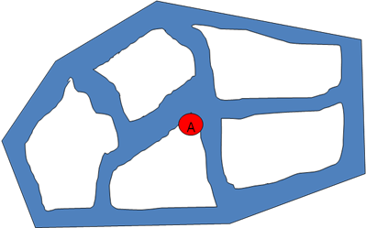
中国邮递员问题
邮递员需要从A点出发，在以下街区投递信件并回到办公室，请你帮他设计一个投递路线，让他少跑重复路
1000m
500m
300m
400m
500m
500m
600m
300m
500m
500m
400m
400m
300m
500m
700m

Slide 15
中国邮递员问题
数学模型
无向带权图G: E_{G}中元素对应于辖区内的街道，V_{G}中的元素对应于街道的交叉点，街道长度用相应边的权表示。
问题的解: G中包含所有边的权最小的回路，称为最优回路(注意：未必是简单回路)。
当G是欧拉图，则最优回路即欧拉回路。
若G不是欧拉图，则通过加边来消除G中的奇度顶点，要求使加边得到的欧拉图G*中重复边的权和最小。

Slide 16
权图
如果为图G中的每条边均附加一个值（通常用来表示边所代表的距离、代价、难度等），则称该值为边的权，称该图为权图。
1000m
500m
300m
200m
500m
500m
600m
300m
500m
500m
400m
400m
300m
500m
700m

Slide 17
中国邮递员问题-算法
算法过程
1．用Dijkstra算法求所有奇度顶点对之间的最短路径。(若G是欧拉图，直接用Fleury算法)
2．以G中所有奇度顶点构造带权完全图G_{2k}, 每边的权是两顶点间最短路径长度。
3．求G_{2k}中的最小权完美匹配M。
4．按照M中的各个路径添加重复边。 再用Fleury算法求欧拉回路。

Slide 18
解：
1000m
500m
300m
200m
500m
300m
500m
600m
500m
500m
400m
400m
300m
700m
500m
1000m
500m
900m
500m
800m
300m
200m
1400m
300m
800m
500m
300m
500m
600m
1200m
1100m
700m
1200m
500m
1500m
500m
400m
900m
1100m
400m
400m
300m
700m
500m
500m

Slide 19
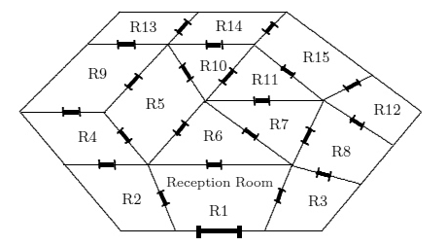
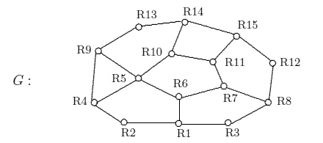
博物馆的展厅游览路线(哈密顿图)：

Slide 20
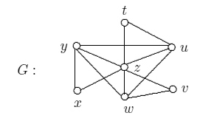
图中节点在哈密尔顿回路中的特质
哈密顿图必定包含一个长度为n的回路！
任何一点在哈密顿回路中均贡献且仅仅贡献两个度！
这张图会是哈密尔顿图吗？
Notes:
不会：z至少有三条边出现在回路中：tz，vz，xz。
边越多的图，成为哈密尔顿图的概率越大

Slide 21
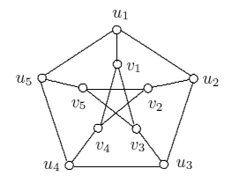
Peterson图不是哈密尔顿图
令：
外环为C1，
内环为C2
每个点用且仅用两条边！
Notes:
其实，内外环是没有绝对的内外区分的。

Slide 22
反证法+构造法：假设C是哈密顿回路
C最多包含5条u_{i}v_{i}边=》
C1和C2中最少贡献5条边=》
不失一般性，C1至少贡献3条边
Notes:
C有十条边，内环和外环之间的边有5条，如果这5条边均包含在C中，至少还有5条边来自于内环和外环中。

Slide 23
反证法+构造法：假设C是哈密顿回路
1）外环显然不能贡献5条边
Notes:
C有十条边，内环和外环之间的边有5条，如果这5条边均包含在C中，至少还有5条边来自于内环和外环中。

Slide 24
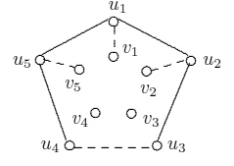
反证法+构造法：假设C是哈密顿回路
2）外环贡献4条边
u4,v4边和u3,v3边必须贡献出来
Notes:
C有十条边，内环和外环之间的边有5条，如果这5条边均包含在C中，至少还有5条边来自于内环和外环中。

Slide 25
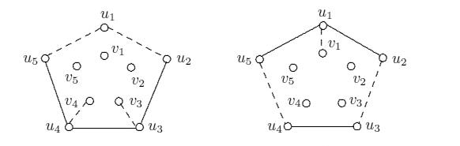
继续：
2）外环贡献了3条边：
3.1:
3.2:
观察u₁节点：
u₁v₁是C中必须包含的边
u₁只贡献了一个度
观察v₁节点,必须贡献两个度
Notes:
按照每个点贡献且仅贡献两条边的规则，这两种情况均不可能构成H回路

Slide 26

你能解释一下，这个定理背后的物理（直观）原理吗？
Notes:
任何一个哈密尔顿图都可以看成是一个哈密尔顿回路（初级回路）再加上连接该回路上顶点对的若干条边。
从初级回路上删除k个顶点，最多形成k个连通分支。

Slide 27
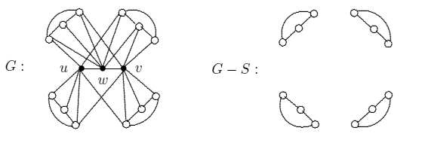
这个定理被称为H图的必要条件定理，如何理解和应用这个定理？
Notes:
只能用来判定一个图不是哈密顿图！

Slide 28
必要条件的应用

Slide 29
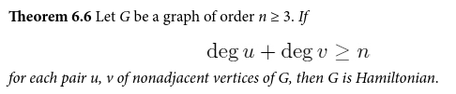
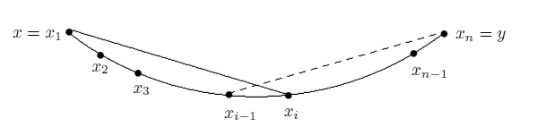
反证法: (假设满足条件的某个图不是哈密顿图)
1，G中没有长度为n的简单回路 =》有可能增加某条边，依然没有回路
2，尽可能增加边，直到临界图H：再增加任意边就形成哈密顿图
3，任取不相邻的x，y点：在H图中，初始条件仍然成立，H+xy成为哈密顿图
4，H图中一定有xy路径：覆盖所有点，长度为n-1，令其如下图
1)可见：H图中，只要x和x_{i}相邻，x_{i-1}就不能和y相邻
5，易见：H图中，d(x)+d(y)<=n-1，和3中所描述特性矛盾
Notes:
每个点的关连边越多，越有可能形成回路，越有可能是哈密顿图：完全图一定是哈密顿图

Slide 30
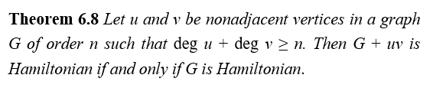
这个定理说明了什么事实？
Notes:
加边，能够增大某图成为哈密顿图的可能性，但是在一对这样的节点之间加边，对该图是否为哈密顿图，无济于事

Slide 31
棋盘上问题
在4×4或5×5的缩小了的棋盘上，马有可能从某一格开始，跳过每个格子一次，并返回起点吗？

Slide 32
4*4棋盘

Slide 33
5*5棋盘

Slide 34
安排考试日程
问题: 在6天里安排6门课 – A,B,C,C,E,F -的考试，每天考1门。假设每人选修课的情况有如下的4类：DCA，BCF，EB，AB。如何安排日程，使得没有人必须连续两天有考试？
A
B
A
B
F
F
C
C
E
D
E
D

Slide 35
旅行推销员(TSP)问题
问题：n个城市间均有道路，但距离不等，旅行推销员从某地出发，走过其它n-1个城市，且只经过一次，如何选择最短路线？
数学模型：
构造无向带权图G， V_{G}中的元素对应于每个城市， E_{G}中每个元素对应于城市之间的道路，道路长度用相应边的权表示。
则问题的解对应于G中包含所有边的权最小的哈密尔顿回路。
G是带权完全图， 总共有n!/2条哈密尔顿回路。因此，问题是如何从这n!/2条中找出最短的一条。
(给你一点感觉：含20个顶点的完全图中不同的哈密尔顿回路有约6000万亿条-(1.21645×10¹⁷)/2，若机械地检查，每秒处理10万条，需2万年。)

Slide 36
TSP: 一个并非最佳的近似算法
找“较好的”哈密尔顿回路(总选关联的最小权边)
改进：如果在已有回路中W(v_{i},v_{j})+ W(v_{i+1},v_{j+1})< W(v_{i},v_{i+1})+ W(v_{j},v_{j+1}), 则分别用边v_{i}v_{i+1}和v_{j}v_{j+1}替代v_{i}v_{j}和v_{i+1}v_{j+1}。
从a出发的“较好的”回路，长度：40
a
9
14
12
a
d
c
e
b
a
b
9
c
7
6
8
5
14
10
7
5
经改进的回路，长度：37
8
13
6
10
11
9
d
e
a
d
c
e
b
a
7
6
5
10

Slide 37
设计美术展览会参观路线
你会想到其它的建模方法吗？
不同的建模方法，对同一个现实问题，有不同的形式化描述和问题描述
A
B
C
I
J
D
K
L
M
N
H
O
E
G
F
问题：
你认为哈密尔顿图与欧拉图有“对偶性”吗？两者判定难度差别极大，你觉得背后有什么道理吗？
B
D
E
I
J
A
H
G
F
L
K
C
U
V
R
M
N
Q
T
S
O
P
Notes:
过一个点，意味着“删去一个点”，但还是要保持连通，直到能够“看到”最后一个点，还能回到第一点

Slide 38
Open topics
底图是完全图的有向图称为竞赛图。请证明：竞赛图一定含有有向哈密尔顿通路
相关概念请自行查阅资料
请你给出一种合理的循环赛排名方法

